Slide 1

2 0 2 3
UML基础二
——第四次翻转课堂
G17组：田淼 韩易贤 潘阅 郑骥 时蒙恩 黄永智
2023/04/10

Slide 2
目录
CONTENTS
01
02
03
04
界面原型设计
低保真和高保真
界面原型设计工具
小组分工和参考文献

Slide 3
1
界面原型设计原理

Slide 4
界面原型设计
概念：界面原型是指在设计和开发软件、网站、移动应用等界面时，用于展示和演示产品界面设计的一个初步的可交互原型。它通常是在需求分析和功能规划完成之后，设计师或开发人员使用工具绘制出草图或线框图，通过添加交互元素（如按钮、下拉框、输入框等）和基本的交互行为（如点击、滑动、弹出等）来模拟用户和系统之间的交互过程，以便快速确定和修改设计方案。

Slide 5
界面原型设计
使用界面原型有以下几个好处：
1.明确需求和功能：通过制作界面原型，设计师和开发人员可以更加清晰地了解需求和功能，帮助他们更好地定义产品规格和流程。
2.提高沟通效率：界面原型是一种可视化的工具，能够更好地帮助团队成员之间沟通和协作，减少误解和偏差，提高沟通效率。
3.显示设计方案：界面原型可以帮助设计师更加直观地展示设计方案，让客户更容易理解和评估，有助于设计师获得更多的反馈和建议。
4.提高用户体验：界面原型可以让设计师在早期阶段就发现并修复问题，提高产品的用户体验，避免在后期需要进行大量的修改和调整。
5.减少开发成本：通过界面原型可以发现问题和漏洞，从而减少开发成本和时间，提高产品的质量和稳定性。

Slide 6
界面原型设计
什么是原型设计？
原型设计是对产品的可视化呈现，主要传达产品的信息架构、内容、功能和交互方式。原型设计是设计方案的具象表达，也是设计师将想法、功能、内容形象地表达出来，是产品设计过程中进行团队沟通、产品测试和获取用户反馈的重要途径。

Slide 7
界面原型设计
原型设计的目的：
1、在实际设计与开发开始之前展现和测试产品系统的功能与可用性。
2、通过用户提供的反馈，来检查界面原型与用户需求的匹配程度
3、设计团队可以在将时间与资源投入开发之前，确保所构建的体系是正确的。
优势：
•
在原型设计的基础上进行高效沟通。
•1、有一个坚实的基础来构思改进，让团队成员了解产品的潜在价值、风险、成本问题。
•2、通过原型设计，你可以快速构建想法并进行测试。
•3、通过创建原型，可进行用户测试，为产品设计任意提供有价值的反馈。并且可以帮助你深入了解用户，发现用户的应用习惯以及潜在需求。

Slide 8
界面原型设计
Question1
问：界面原型设计通常在哪两个阶段之后？
答：通常是在需求分析和功能规划完成之后

Slide 9
界面原型设计
Question2
问：列举至少两条使用原型设计的优势
答：在原型设计的基础上进行高效沟通。
•1、有一个坚实的基础来构思改进，让团队成员了解产品的潜在价值、风险、成本问题。
•2、通过原型设计，你可以快速构建想法并进行测试。
•3、通过创建原型，可进行用户测试，为产品设计任意提供有价值的反馈。并且可以帮助你深入了解用户，发现用户的应用习惯以及潜在需求。

Slide 10
2
低保真和高保真

Slide 11
低保真和高保真
低保真和高保真是界面原型设计中两种不同的设计水平。它们的主要区别在于设计精度和呈现效果。
低保真原型通常是由手绘或简单的线框图制作而成，其主要目的是用最小的时间和成本快速验证产品功能和交互流程。低保真原型通常包含较少的细节，如色彩、字体、图标等，通常只能提供一个初步的印象。低保真原型可以帮助设计师快速测试和修改设计方案，从而更好地满足用户需求。

Slide 12
低保真和高保真
低保真原型的基本特征：
•视觉：仅呈现产品的一部分视觉属性。
•内容：仅呈现产品内容的关键元素。
•交互：仅呈现产品中重要功能所涉及的页面关系。
优点：
•成本较低：拥有较低的制作成本，可在短期内快速完成设计。
•易于复用：便于设计团队复用原型组件，有利于避免繁琐的返工

Slide 13
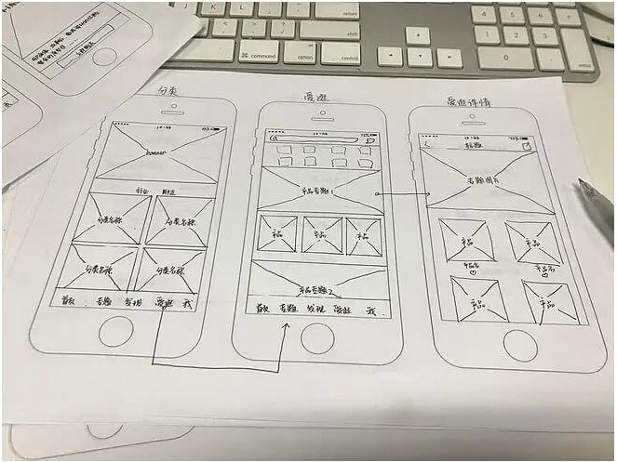
低保真和高保真
低保真原型的使用场景
•头脑风暴：适合快速的头脑风暴，向客户、开发和项目参与者演示设计想法。
•早期测试：可以把握关键的功能，更好地定义流程、信息架构以及UI布局。
•开发确认：前期确定技术层面是否能够实现功能体验，避免后期无法开发。
低保真示例：纸质原型

Slide 14
低保真和高保真
高保真原型则更加注重细节和呈现效果，通常是由专业的界面设计工具（如Sketch、Figma等）制作而成。高保真原型包含更多的细节和特效，如颜色、字体、图标、动画等，可以更好地模拟真实的用户体验，提高产品的视觉效果和交互体验。高保真原型可以帮助设计师更好地展示设计方案，从而更好地吸引用户和客户，得到更多的反馈和建议。但高保真原型需要投入更多的时间和资源来制作，需要更多的技术和设计能力。

Slide 15
低保真和高保真
高保真原型的基本特征包括:
•视觉：需展示逼真细致的设计，接近最终产品的样式。
•内容：需展示的大部分或全部内容。
•交互：需展示更多的细节和页面关系。
优点：
可用性高：高保真原型通常看起来像真正的产品，可以清楚地了解产品主要功能。
易于研发：借助高保真交互性，可以测试特定交互，比如动画过渡和微交互。
高保真原型可以确保从产品经理到UX设计师，每个人都能把握产品的方向。能够更加详细地展现产品的功能及业务需求，可以测试非常具体的交互细节。

Slide 16
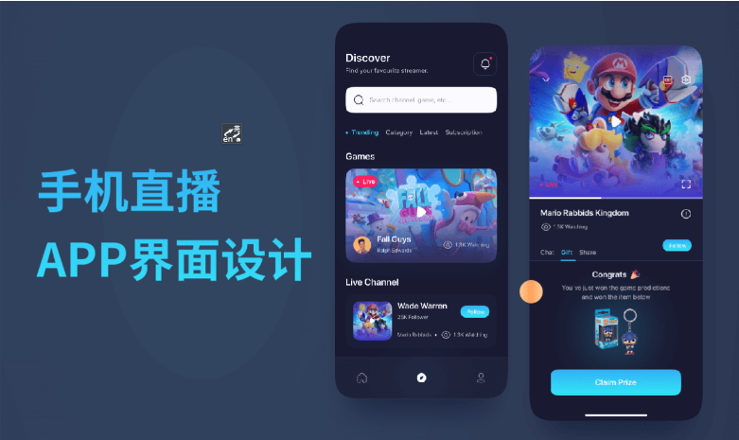
低保真和高保真
高保真原型的使用场景是？
功能实现：确保核心功能需求方面满足了用户的基本目标。
交互设计：确保大多数交互动效都是直观且具有趣味性的。
测试开发：可以节省开发写代码的时间，有效减少了错误和返工。
高保真度示例：手机直播app界面设计。

Slide 17
3
界面原型设计工具

Slide 18
界面原型设计工具
界面原型工具：Axure、墨刀、Pixso、Proto.io

Slide 19
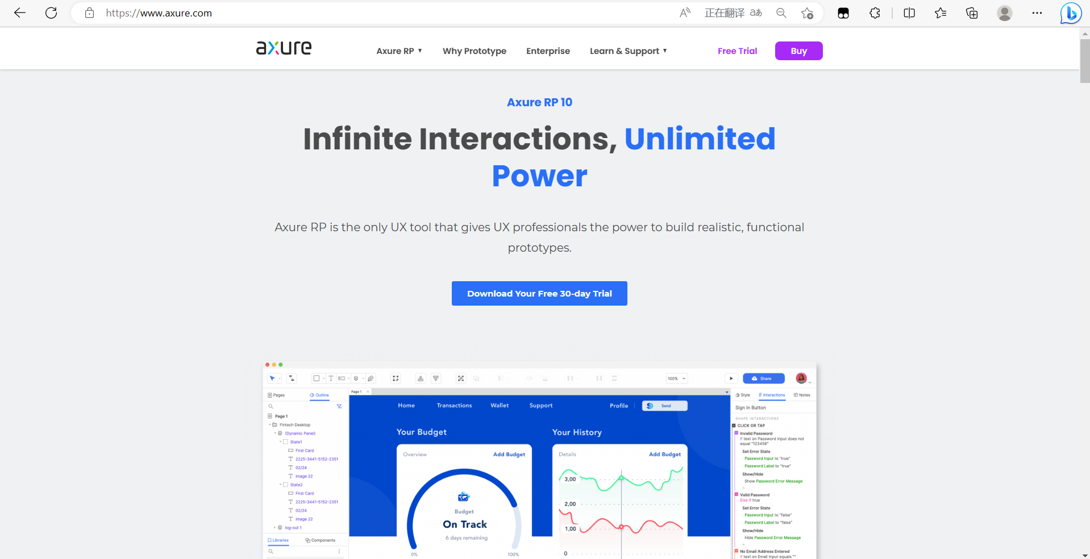
界面原型设计工具
Axure RP
官网：https://www.axure.com/

Slide 20
界面原型设计工具
Axure RP
简介：Axure RP是美国Axure Software Solution公司旗舰产品，是一个专业的快速产品原型工具，让负责定义需求和规格、设计功能和界面的专家能够快速创建应用软件或Web网站的线框图、流程图、原型和规格说明文档。作为专业的原型工具，它能快速、高效的创建原型，同时支持多人协作设计和版本控制管理。

Slide 21
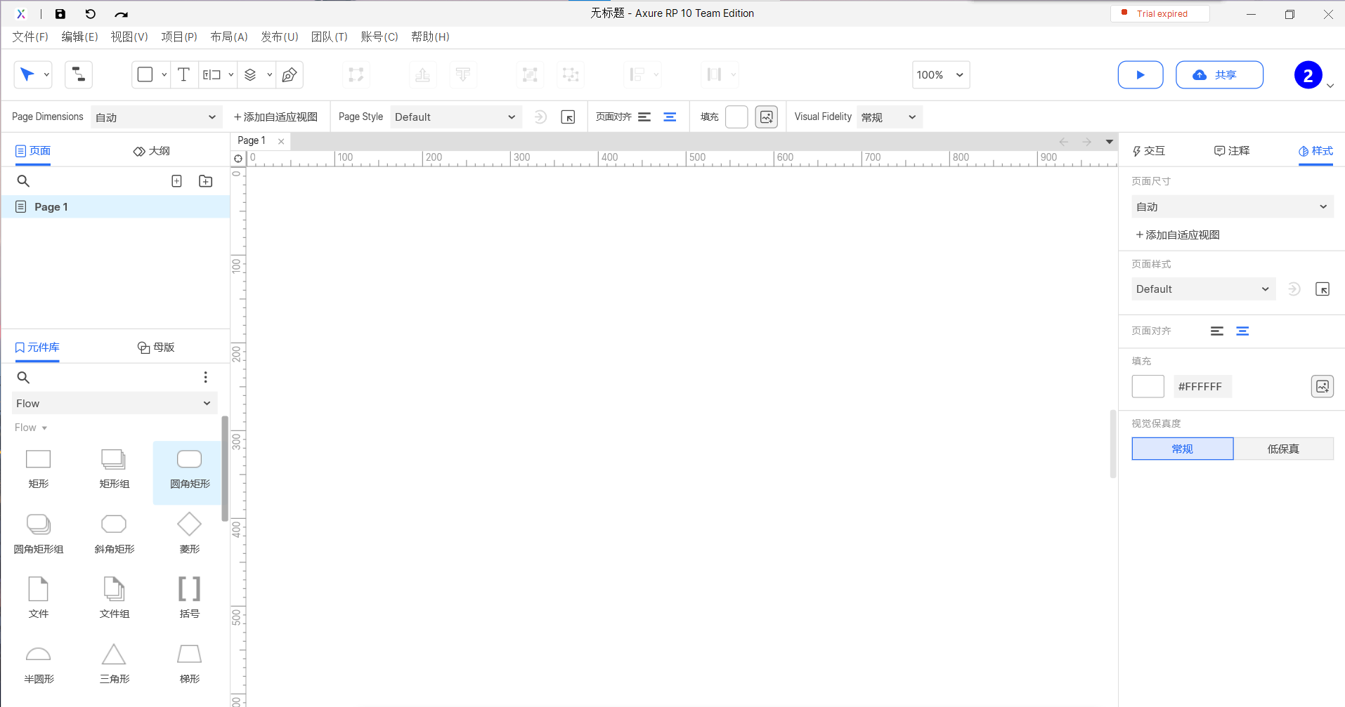
界面原型设计工具
Axure RP
使用界面：

Slide 22
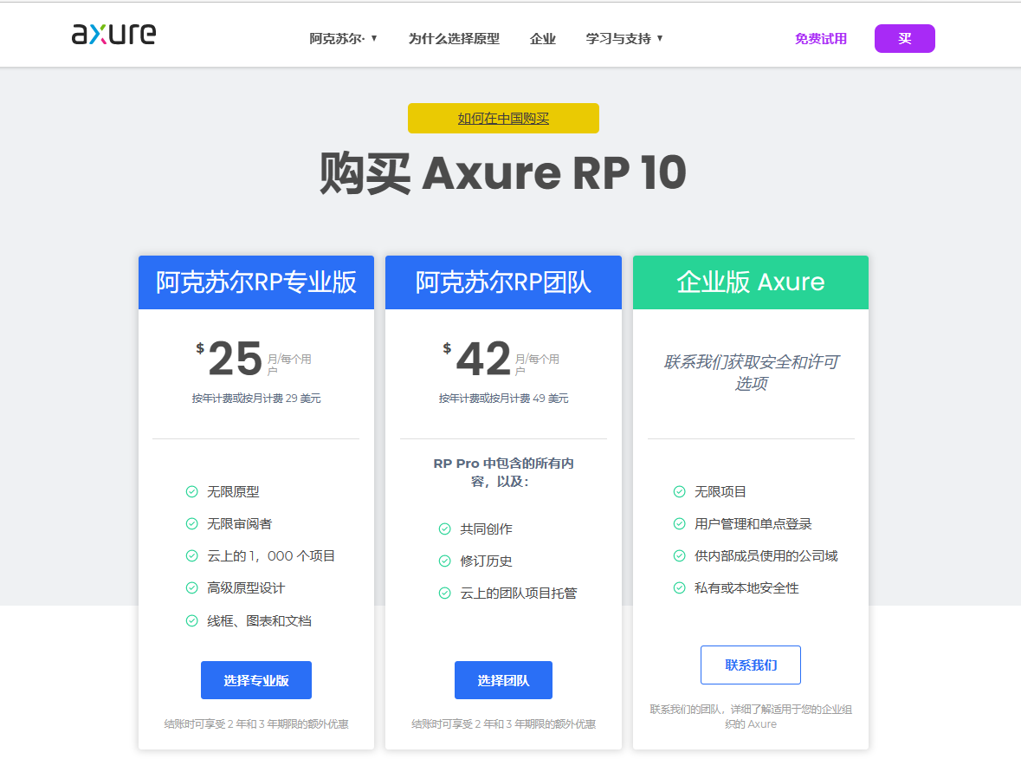
界面原型设计工具
Axure RP
价格说明：
初次注册下载会有30天的免费使用期限

Slide 23
界面原型设计工具
Axure RP
优点：变化多端的操作，自带组件库并支持强大的第三方组件库，提供强大的交互支持，完整的教程及支持文档，支持原型预览。
缺点：学习曲线较高，性价比不高，专业需求度高。
适用人群：适用于追求强交互效果及细节产品经理及设计师，需要具有一定经验或较强专业性。

Slide 24
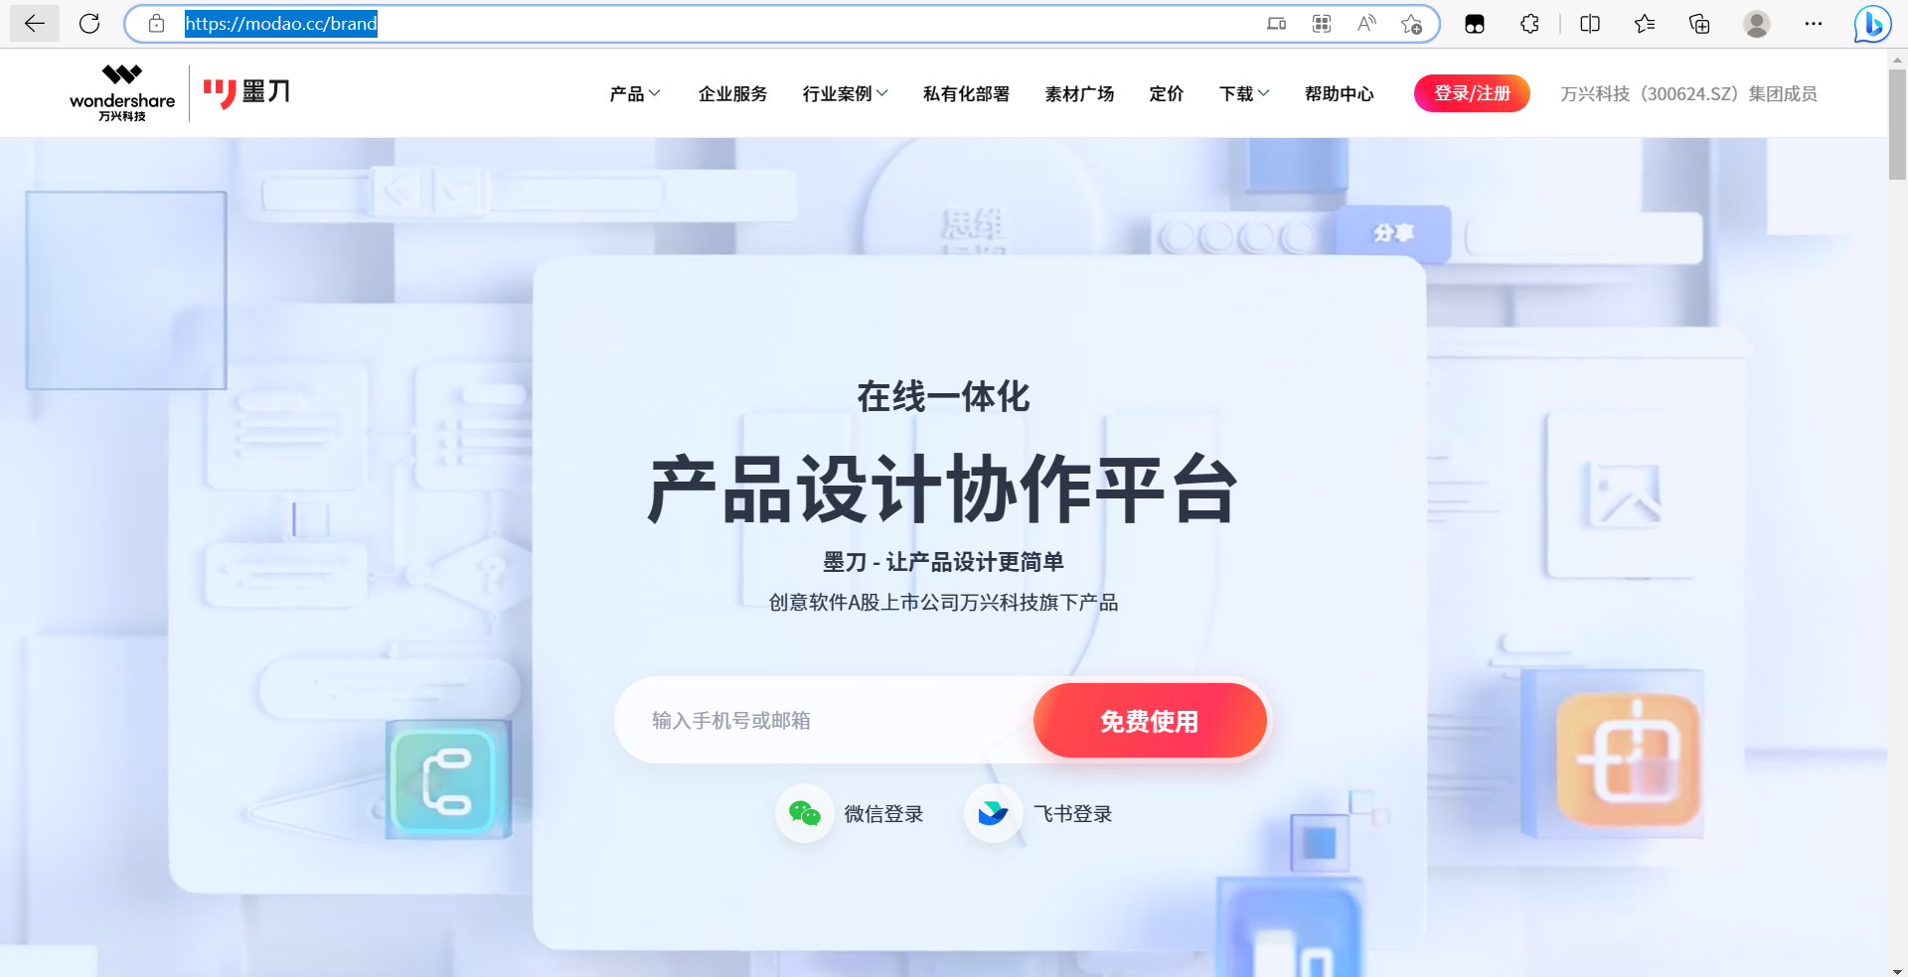
界面原型设计工具
墨刀
官网：https://modao.cc/brand

Slide 25
界面原型设计工具
墨刀
简介：墨刀是一款在线的移动应用原型与线框图工具。
优点：
1、支持微信扫码登录
2、容易学会，内置组件多，可以云端保存工作
3、通过分享链接就可以分享原型给别人看了，
支持sketch文稿导入和自动标注。
4、有许多移动端和网页的制作模板
5、网页不用下载即可使用
缺点：
不自由，首先这也于墨刀的产品定位有关，清晰定位为移动端原型设计工具，因此在交互效果上、控件组合上，操作面板的选择上都不如AXURE 灵活，并且效果切换因为是采用连线的方式，会显得杂乱。并且目前原型的交互效果系统自带的还比较少，但基本满足日常所有原型的使用。另外需要充费才能够使用更强大的共享创建功能。

Slide 26
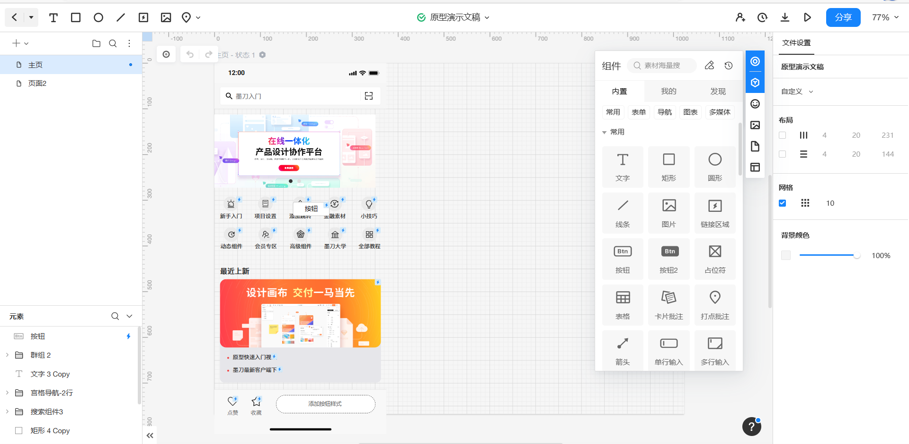
界面原型设计工具
墨刀
使用界面：

Slide 27
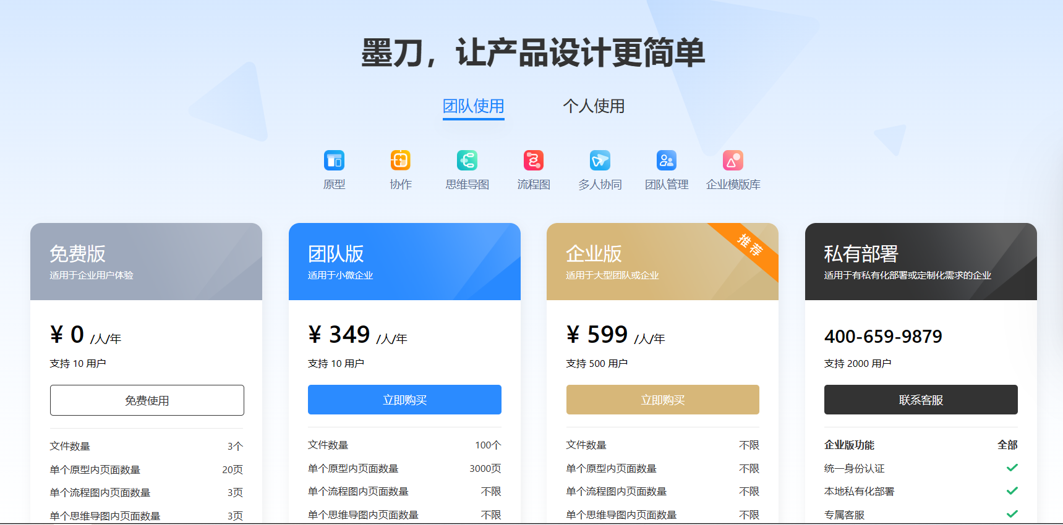
界面原型设计工具
墨刀
价格：
适用人群：由于系统带的交互效果比较少，界面原型的保真度较低，所以比较适合需要做简单的demo和领导沟通的设计师。

Slide 28
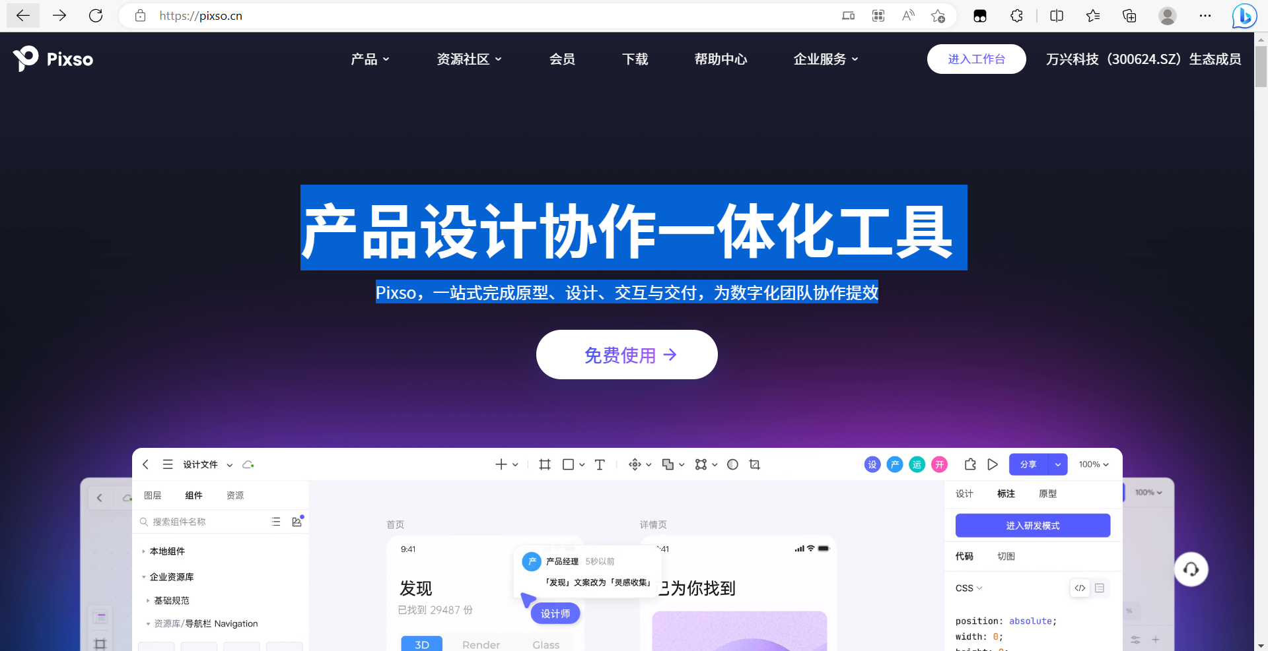
界面原型设计工具
Pixso
官网：https://pixso.cn/

Slide 29
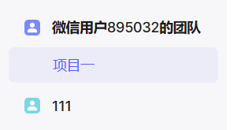
界面原型设计工具
Pixso
简介：Pixso是一款集设计、原型、交付于一体的新一代实时设计协作工具。
优劣势：
和墨刀类似是一款在线的移动应用原型与线框图工具，只支持微信登录，优劣势以及操作也和墨刀大致相同，不过比墨刀好的一点是Pixso免费版不限制团队内项目数

Slide 30
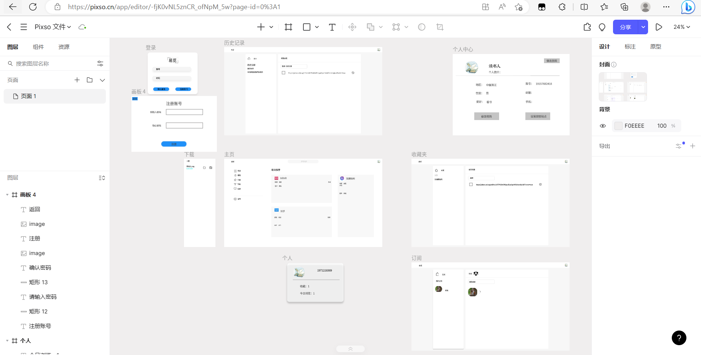
界面原型设计工具
Pixso
使用界面：

Slide 31
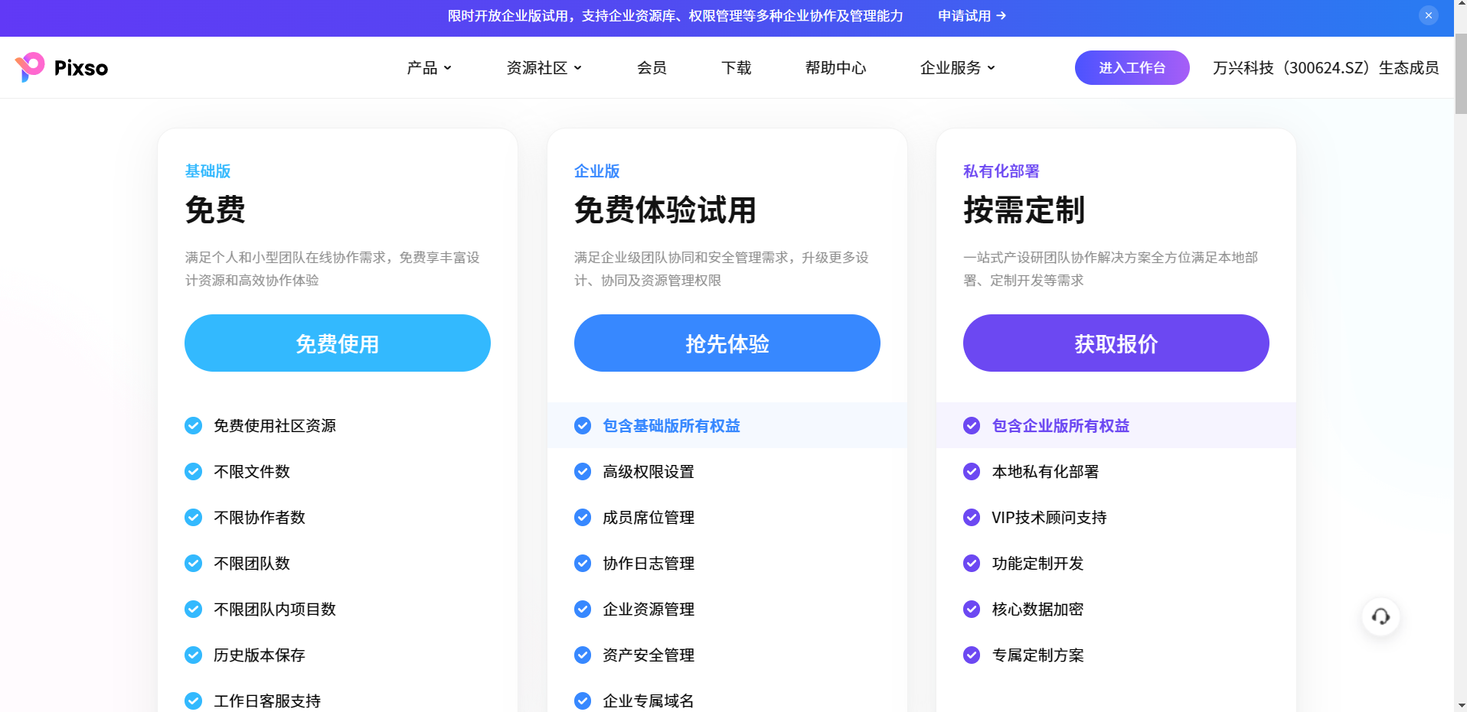
界面原型设计工具
Pixso
价格：
所需功能基本免费的都有了
适用人群：做简单App原型的新手多人团队

Slide 32
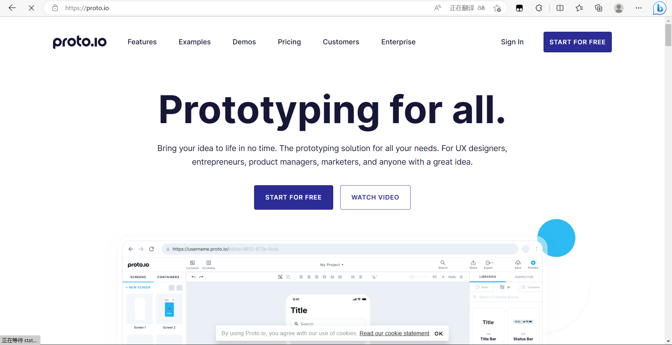
界面原型设计工具
Proto.io
官网：https://proto.io/

Slide 33
界面原型设计工具
Proto.io
简介：Proto.io是一个专门用于移动应用的产品原型工具——可以构建和部署全交互式的移动应用的原型，并且可以模拟出相似的成品。基于Web的在线环境，它可以让你制作流行的 iPhone，iPad，Android 手机以及任何带有屏幕界面的产品原型。并且它可以运行在大多数的浏览器中，并提供了3个重要的接口：dashboard、编辑器以及播放器。
缺点：
不支持实时预览，交互动效较多时动画不够流畅，性价比不高。
对于国内用户来说会有服务器速度的问题。
优点：
丰富的UI元素，且可以自定义；
支持多屏互动和组件交互，可以从Dropbox上传设计图。

Slide 34
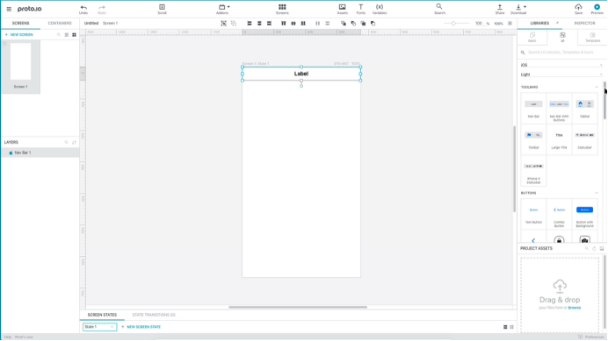
界面原型设计工具
Proto.io
使用界面：

Slide 35
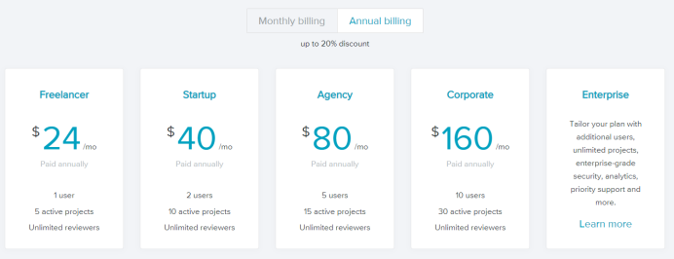
界面原型设计工具
Proto.io
价格：
免费试用15天
适用人群：擅长于使用Web浏览器的产品经理或设计师。

Slide 36
界面原型设计工具
Axure RP虽然有着更多的资源库和能做出更高保真度的原型，但是性价比和上手难度并不友好而且对于团队协作并没有帮助
Proto.io虽然有着丰富可自定义的UI，但是价格和网络通畅是巨大问题
墨刀和Pixso，两者都是面向移动端和网页的，其中丰富的模板刚好满足我们要制作app界面原型的需求，虽然交互方式比较少，制作的界面原型保真度较低，但是对于我们团队制作的较为简易的界面来说已经足够
而两者相比，Pixso不限制项目数，而且所需功能基本免费更加符合我们所需，使用我们最后选择了Pixso作为我们项目原型工具

Slide 37
界面原型设计工具
Question3
问：请列举出至少两种界面原型设计工具
答：•Axure RP、 Proto.io、墨刀和Pixso

Slide 38
4
小组分工和参考文献

Slide 39
小组分工
本次UML翻转课堂小组分工如下：
组员名 | 成就 | 不足 | 得分
韩易贤
时蒙恩
潘阅
田淼
黄永智
郑骥

Slide 40
参考文献
维基百科：面向对象程序设计
维基百科：

Slide 41
2023-翻转课堂
展示完毕 感谢观看

